Slide 1
КУРСОВОЙ ПРОЕКТ Мобильное приложение «Мобильная ведомость» по дисциплине «Технологии разработки мобильных приложений»
Министерство образования и науки Российской Федерации
Федеральное государственное бюджетное образовательное учреждение высшего образования
«Владимирский государственный университет
имени Александра Григорьевича и Николая Григорьевича Столетовых»
Кафедра информационных систем и программной инженерии
Выполнил: студент гр. ИСТ-114
Аксенов Н.А.
Принял: доцент
Салех Х.М.
Владимир, 2017

Slide 2
Содержание
3 – Цели и задачи
4 – Диаграмма прецедентов
5 – Диаграмма последовательности
6 – Нефункциональные требования
7 – Диаграмма развертывания
8 – Схема БД
9 – UI
12 – Выводы
13 – Перспективы
14 – Список источников

Slide 3
Цели и задачи
Целью данного курсового проекта является разработка мобильного приложения для устройств, работающих на ОС Android.
Назначение разработки данного мобильного приложения - создать удобное мобильное приложение, работающее на ОС Android, позволяющее облегчить работу преподавателей и сотрудников деканата с ведомостями, а также обеспечить учащихся возможностью следить за своей успеваемостью.
Область применения разрабатываемого приложения: деканат университета.

Slide 4
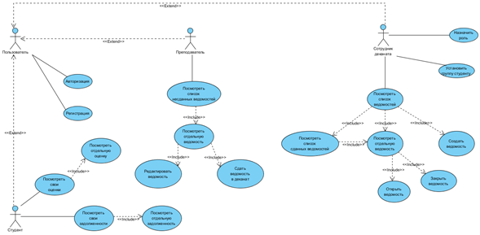
Диаграмма прецедентов

Slide 5
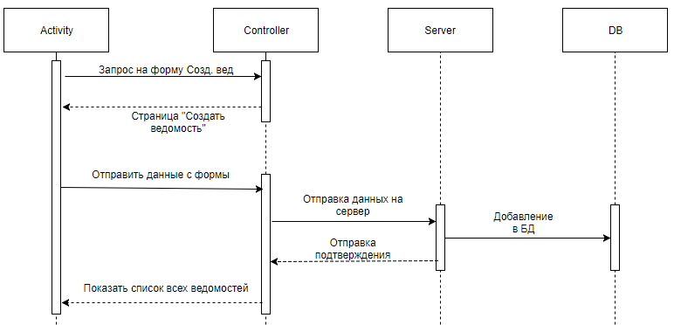
Диаграмма последовательности

Slide 6
Нефункциональные требования
Все данные хранятся в базе данных последней версии.
Время отклика программы и элементов управления должно быть минимальное.
Программа должна иметь понятный и лаконичные дизайн и навигацию.
Приложение должно исправно работать на Android 4.4 и старше.
Исходные данные:
Архитектура: Android
Язык программирования: Java
СУБД: MySQL 5.5
Среда разработки: Android Studio
Язык моделирования: UML
Среда моделирования: Visual Paradigm

Slide 7
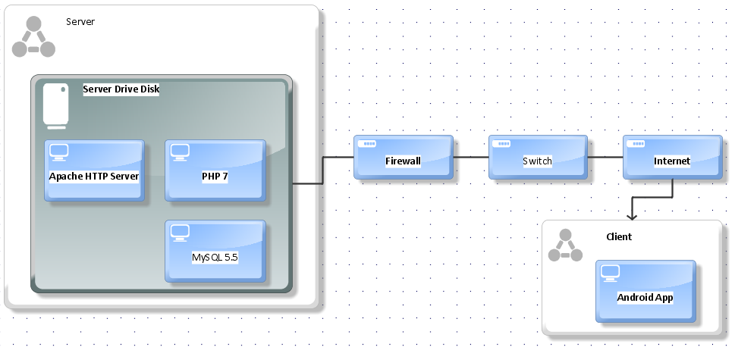
Диаграмма развертывания

Slide 8
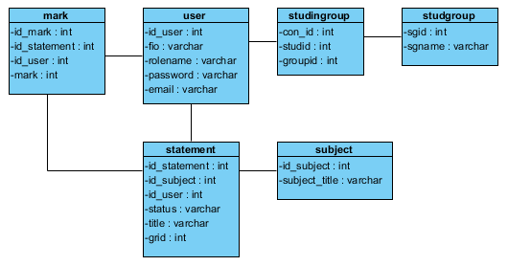
Схема БД

Slide 9
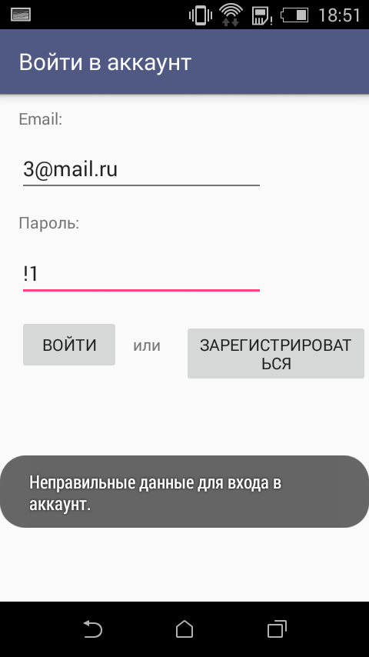
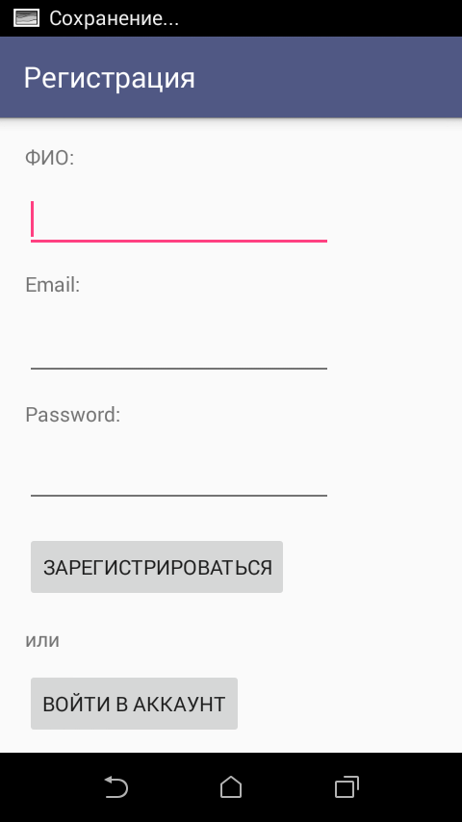
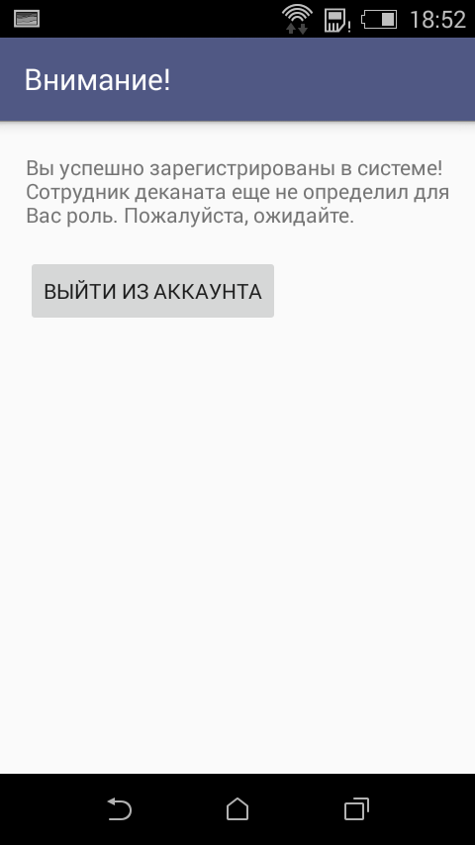
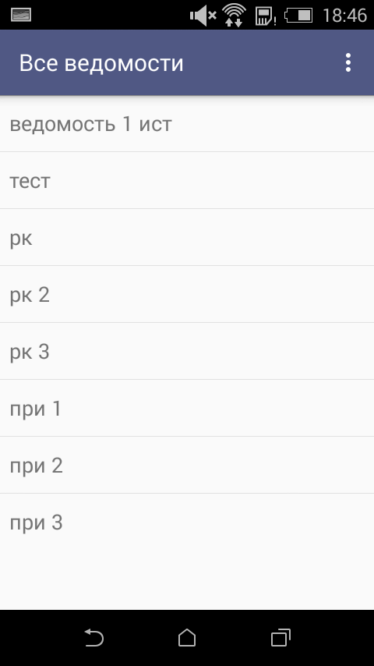
UI

Slide 10
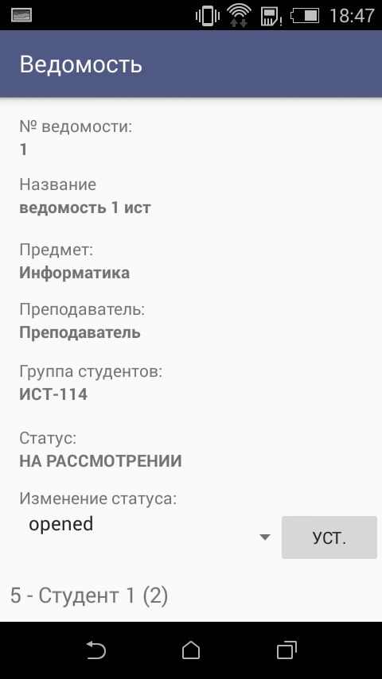
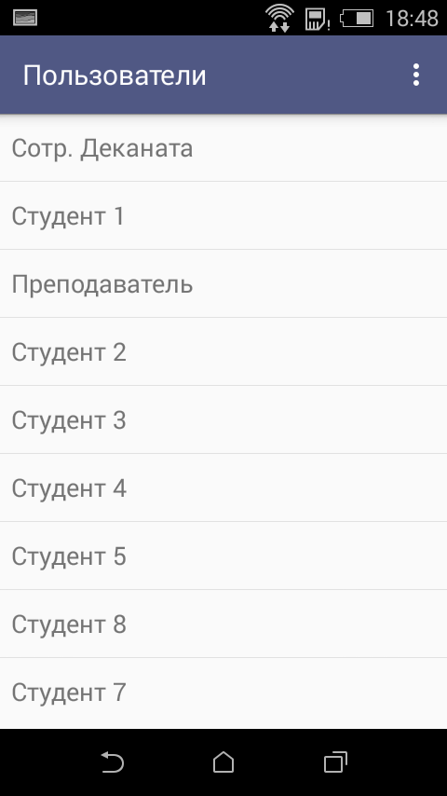
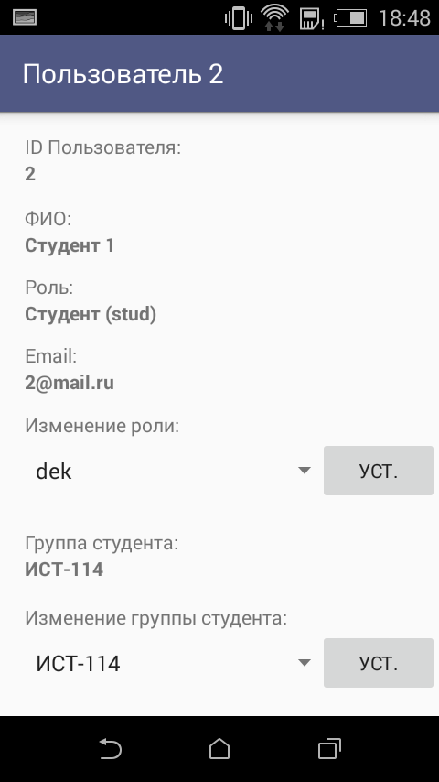
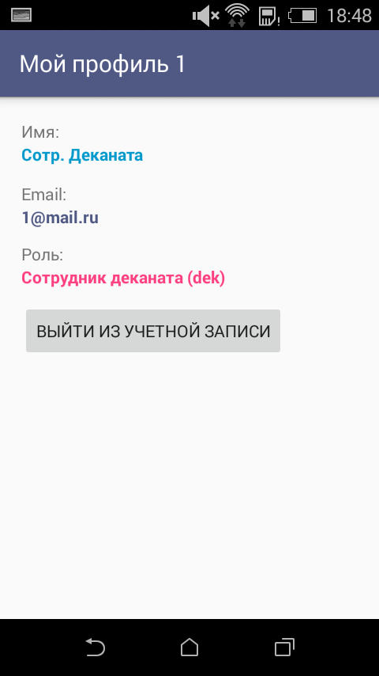
UI

Slide 11
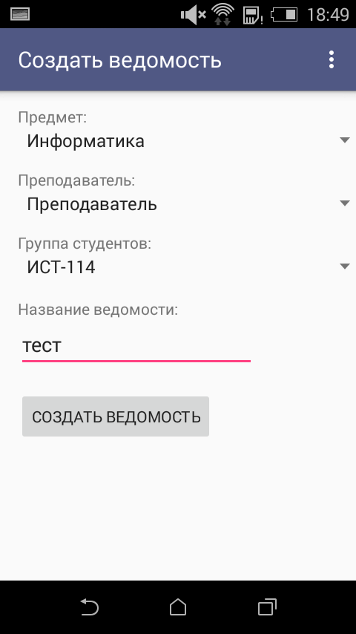
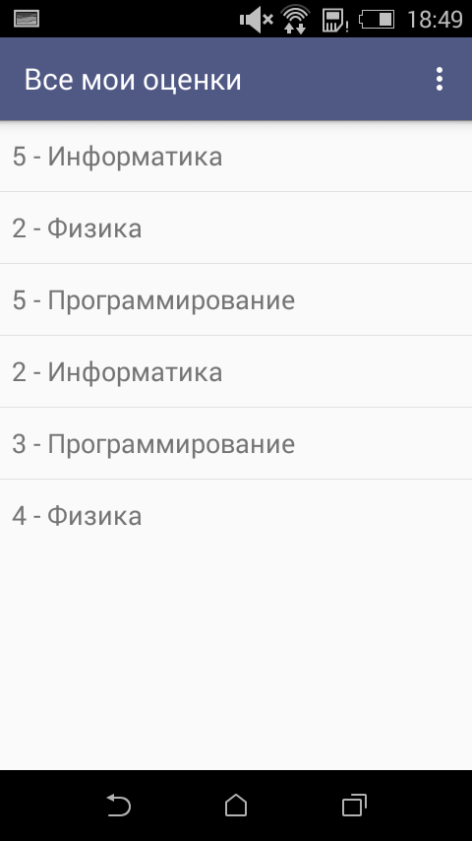
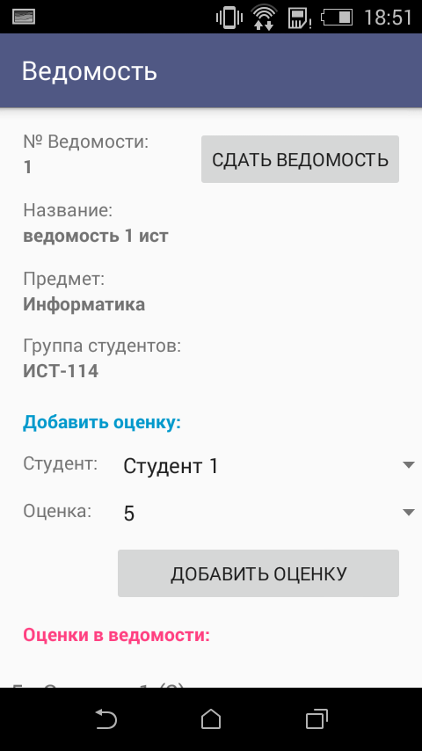
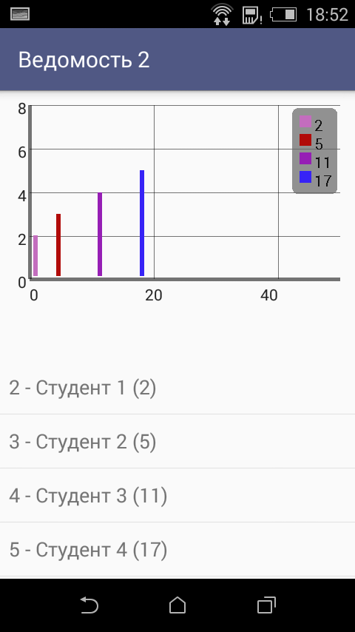
UI

Slide 12
Выводы
В ходе курсового проекта была изучена предметная область, спроектировано и разработано нативное мобильное приложение «Мобильная ведомость» для устройств, работающих на операционной системе Android.
Данное приложение существенно сократит время сотрудников деканата и преподавателей на обработку ведомостей, исключит вероятность ошибочной интерпретации данных, а также предоставит студентам удобный доступ к их оценкам, что является важным моментом в учете успеваемости студентов.
В ходе выполнения курсового проекта мною был получен опыт разработки Android приложений, написания сервера на языке PHP, работы с JSON, а также распознавания результатов, полученных в формате JSON. Данный опыт является очень полезным и значимым.

Slide 13
Перспективы
В перспективе в приложении «Мобильная ведомость» можно улучшить дизайн, расширить функционал до масштабов целого университета, добавить учет посещения студентами занятий, добавить нативные версии для других операционных систем, либо сделать кроссплатформенное приложение.
При дальнейшем развитии проекта можно будет ввести электронную систему пропусков при помощи QR-кодов, что позволит сократить расходы на пропуска. Также возможно добавление в систему расписания занятий, и предстоящих событий, таких как: рейтинги, зачеты и экзамены.

Slide 14
Список источников
1) Android NDK: руководство для начинающих [Электронный ресурс] / Ретабоуил Сильвен - М. : ДМК Пресс, 2016. - http://www.studentlibrary.ru/book/ISBN9785970603949.html
2) Android архитектура клиент-серверного приложения [Электронный ресурс] - https://habrahabr.ru/company/e-Legion/blog/265405/
3) Connect to MYSQL remote server database using PHP and display ListView [Электронный ресурс] - http://adblogcat.com/connect-mysql-remote-server-php/
4) Sending JSON Data to Server using Async Thread [Электронный ресурс] - http://blog.appliedinformaticsinc.com/sending-json-data-to-server-using-async-thread/
5) The Busy Coder's Guide to Android Development – CommonsWare : Version 8.8, 2017 - https://commonsware.com/Android/
6) Голощапов А.Л. - Google Android. Программирование для мобильных устройств
7) Хашими С., Коматинени С., Маклин Д. - Разработка приложений для Android – 2011
8) Рето Майер - Android 4. Программирование приложений
9) Android Recipes A Problem-Solution Approach By Dave Smith , Jeff Friesen.
10) П. Дейтел, Х. Дейтел, А. Уолд. Android для разработчиков. 3-е издание - 2016 [Электронный ресурс] - https://vk.com/doc147275941_440987495
11) Брайан Харди, Билл Филлипс,Крис Стюарт, Кристин Марсикано.Программирование под Android. 2-е издание – 2016 [Электронный ресурс] - https://vk.com/doc291466009_441195688

Slide 15
Спасибо за внимание!

